Slide 1
Web攻防 训练营
CSRF漏洞原理介绍

Slide 2
课程内容
1. CSRF漏洞定义
3. CSRF漏洞代码分析
2. CSRF漏洞原理
4. CSRF漏洞利用

Slide 3
CSRF漏洞定义
01

Slide 4
CSRF漏洞定义
CSRF（Cross-site request forery，跨站请求伪造）也被称为One Click Attack或者Session Riding，通常缩写为CSRF或者XSRF。
XSS与CSRF区别：
1、XSS利用站点内的信任用户，盗取Cookie；
2、CSRF通过伪装成受信任用户请求受信任的网站。

Slide 5
CSRF漏洞原理
02

Slide 6
CSRF漏洞原理
利用目标用户的合法身份，以目标用户的名义执行某些非法操作。
例如：简单转账案例
初始化链接：http://www.xxx.com/pay.php?user=xx&money=100
构造恶意丽链接：
http://www.xxx.com/pay.php?user=恶意用户&money=10000

Slide 7
CSRF漏洞代码分析
03

Slide 8
CSRF漏洞代码分析
确保用户已经登录
<?php
//会话验证
$user = $_GET[“user”];
$money = $_GET[“money”];
//转账操作
?>
开始转账
由此可以得出CSRF成功利用条件：
1、用户已经登陆系统
2、用户访问对应URL

Slide 9
CSRF漏洞利用
04

Slide 10
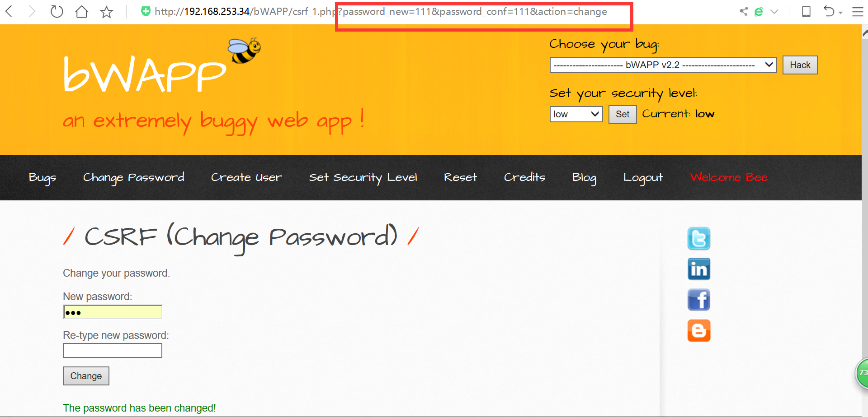
CSRF漏洞利用
以BWAPP CSRF1中的Low级别为例。

Slide 11
总结
1. CSRF漏洞定义
3. CSRF漏洞代码分析
2. CSRF漏洞原理
4. CSRF漏洞利用

Slide 12
再见
欢迎关注 Web安全 训练营课程

